Slide 1
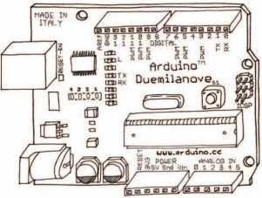
Έλεγχος Θερμοκρασίας με ανεμιστήρα χρησιμοποιώντας την πλατφόρμα μικροελεγκτών Arduino
Μάριος Νικηφοράκης
Επιβλέπων: Νικόλαος Καραμπετάκης
Αν. Καθηγητής Α.Π.Θ.
Θεσσαλονίκη, Ιανουάριος 2013

Slide 2
ΣΤΟΧΟΣ ΤΗΣ ΔΙΠΛΩΜΑΤΙΚΗΣ ΕΡΓΑΣΙΑΣ
Μελέτη ελεγκτών PID μέσω μικροελεγκτή με δυνατότητα αλλαγής σε πραγματικό χρόνο των παραμέτρων Kp, Ki και Kd, και καταγραφής των μετρήσεων στον υπολογιστή
ΠΕΡΙΓΡΑΜΜΑ ΠΑΡΟΥΣΙΑΣΗΣ
1. Περιγραφή συσκευής PID ελέγχου
2. Μοντελοποίηση και Έλεγχος Συστήματος Ανεμιστήρα
3. Μοντελοποίηση και Έλεγχος Συστήματος Θερμοκρασίας
4. Συμπεράσματα & Προτάσεις

Slide 3
1. Περιγραφή συσκευής PID ελέγχου
Βασική Δομή
Ο εγκέφαλος της συσκευής ελέγχου
Πειραματική Πλακέτα
Υλοποίηση Προγραμμάτων στον Υπολογιστή

Slide 4
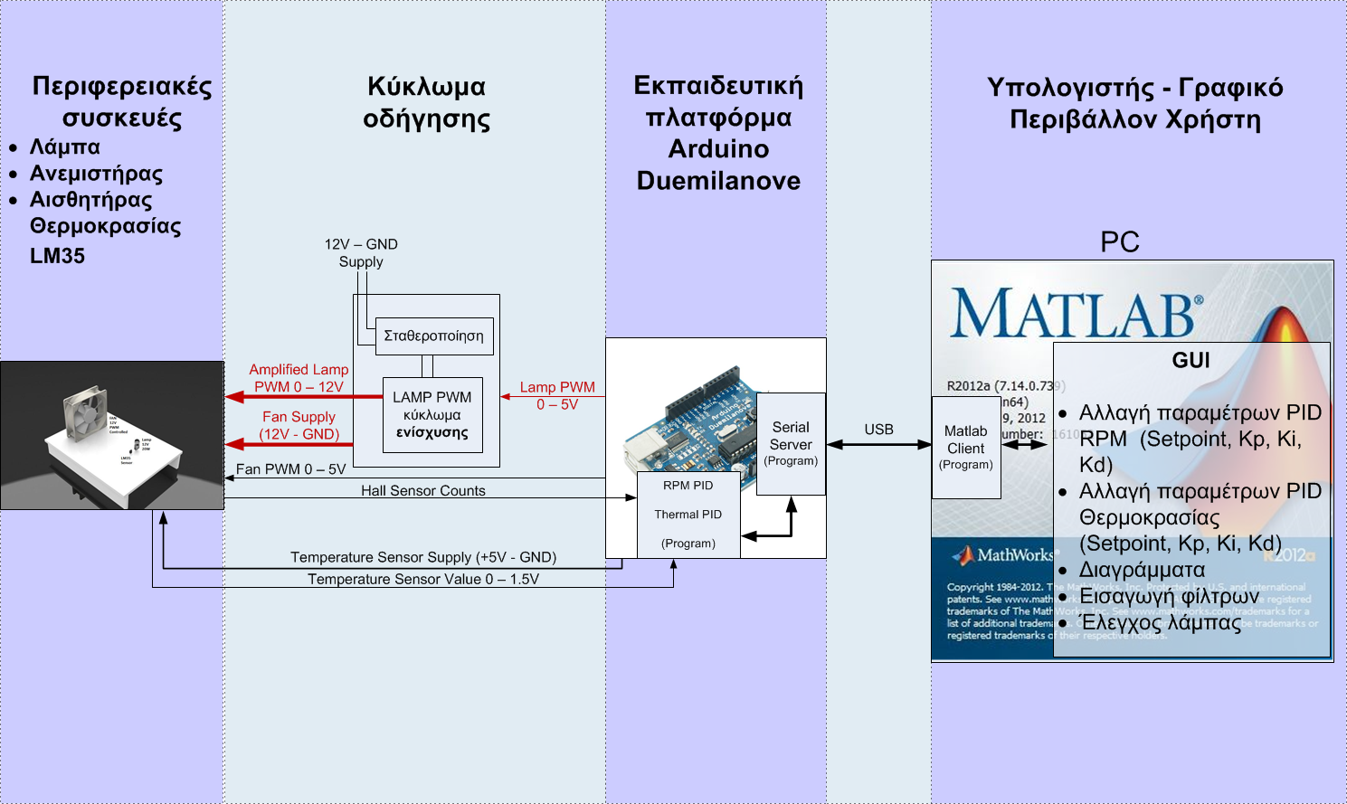
Βασική Δομή Κατασκευής
Notes:
Οι Κυψέλες Καυσίμου (Fuel Cells) είναι ηλεκτροχημικές συσκευές που μετατρέπουν τη χημική ενέργεια του καυσίμου απ’ ευθείας σε ηλεκτρική ενέργεια.
Η τεχνολογία των κυψελών καυσίμου βασίζεται στη χημική αντίδραση δημιουργίας του νερού από υδρογόνο και οξυγόνο. είναι ηλεκτρολυτικά κελιά στα οποία παράγεται ενέργεια. Πιο συγκεκριμένα μέσω της ηλεκτροχημικής αντίδρασης του υδρογόνου με το οξυγόνο παράγεται νερό και ελευθερώνεται ηλεκτρική ενέργεια και θερμότητα.
Η κυψέλη καυσίμου παρομοιάζεται με έναν συσσωρευτή αφού περιέχει ηλεκτρόδια (άνοδος και κάθοδος) διαχωρισμένα από έναν ηλεκτρολύτη. Η διαφορά της είναι η συνεχής παροχή της ηλεκτρικής ενέργειας. Το καύσιμο και το οξειδωτικό μέσο, το οποίο είναι συνήθως οξυγόνο, παρέχονται αδιάκοπα στην κυψέλη καυσίμου από εξωτερική πηγή.
Οι κυψέλες καυσίμου είναι εξώθερμες διατάξεις, παράγοντας θερμότητα ως υποπροϊόν της χημικής αντίδρασης
Η διαφορά της με τις συμβατικές θερμικές μηχανές, είναι ότι η κυψέλη καυσίμου μετατρέπει την χημική ενέργεια απευθείας σε ηλεκτρική ενέργεια, χωρίς να μεσολαβεί η μετατροπή της σε μηχανική ενέργεια.
Τα βασικά δομικά συστατικά ενός κελιού καυσίμου είναι η άνοδος, ο ηλεκτρολύτης και η κάθοδος,
Η ηλεκτροχημική αντίδραση συμβαίνει ανάμεσα στο ηλεκτρόδιο και στον ηλεκτρολύτη γι’ αυτό είναι σημαντικό να υπάρχουν πολλές περιοχές που να μπορεί η ουσία που αντιδρά να έρχεται σε επαφή και με το ηλεκτρόδιο και με τον ηλεκτρολύτη ταυτόχρονα.

Slide 5

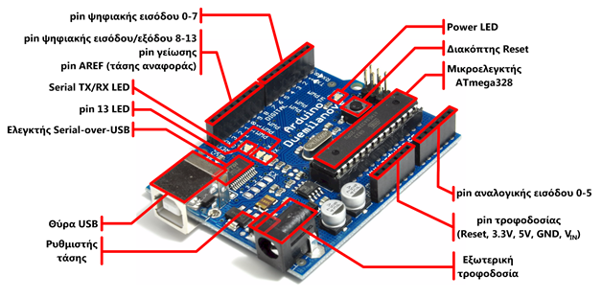
Η Εκπαιδευτική Πλατφόρμα Arduino
Τo Arduino αποτελεί πλατφόρμα ανάπτυξης ενσωματωμένων συστημάτων
Τόσο το λογισμικό όσο και το Υλικό του είναι Ελεύθερα
Εξελίσσεται απο σχεδιαστές & προγραμματιστές παγκοσμίως
Βασίζεται στον 8-bit Atmel AVR μικροελεγκτή (σειρά megaAVR)
Γιατί επιλέχθηκε το Arduino
Φτηνό κόστος
Επεκτάσιμο
Υποστηρίξιμο
Συνδεσιμότητα
Συμβατό
Προσιτό & εύκολο
Ελεύθερο
Arduino IDE
Notes:
Ξεκινώντας από το κέντρο προς τα άκρα, ο ηλεκτρολύτης αποτελείται από στερεά πολυμερή μεμβράνη.
Τα ηλεκτρόδια έχουν καταλυτική επιφάνεια και ακολουθεί το στρώμα διάχυσης αερίων.
Η κυψέλη καυσίμου τελειώνει με τις διπολικές πλάκες ανόδου και καθόδου, από τις οποίες εισέρχονται και εξέρχονται τα αντιδρώντα και τα προϊόντα των αντιδράσεων.
Η δομή και λειτουργία των επιμέρους στοιχείων της κυψέλης καυσίμου, αναλύεται στην συνέχεια

Slide 6
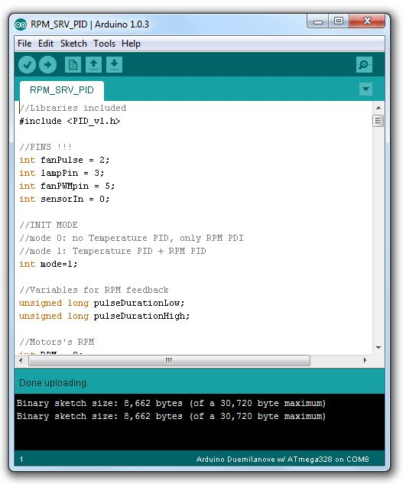
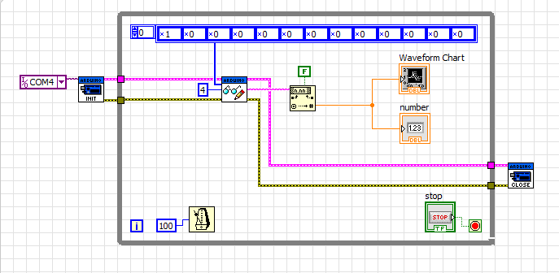
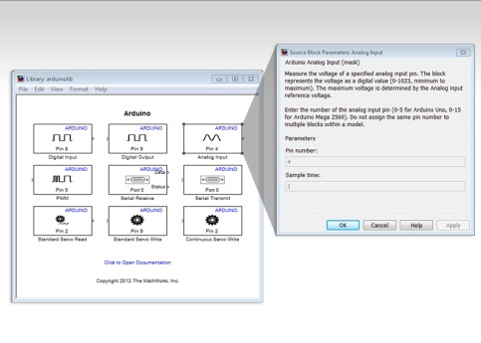
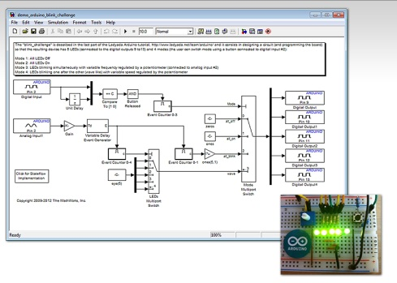
Προγραμματισμος με Arduino
To Arduino IDE είναι βασισμένο σε java και συγκεκριμένα παρέχει:
Ένα πρακτικό περιβάλλον για την συγγραφή των προγραμμάτων (sketch)
Έτοιμα παραδείγματα
‘Ετοιμες βιβλιοθήκες
Τον μεταγλωτιστή – compiler
Ένα serial monitor που παρακολουθεί τις επικοινωνίες της σειριακής (USB),
Και την επιλογή να ανεβάσει το μεταγλωτισμένο sketch στο Arduino
Προγραμματισμός και Επικοινωνία με άλλα προγράμματα.
Matlab-
Simulink
LabVIEW
Notes:
H σε σειρά σύνδεση των κυψελών καυσίμου, δημιουργεί μια συστοιχία.
Η παραγόμενη τάση εξαρτάται από τον αριθμό κυψελών, ενώ το ρεύμα εξαρτάται από το εμβαδό των ηλεκτροδίων, των κυψελών καυσίμου.
Σε κάθε μεμονωμένη κυψέλη αναπτύσσεται διαφορά δυναμικού ανάμεσα στην άνοδο και στην κάθοδο περίπου 0.7Volt.
Συνδέοντας σε σειρά κελια καυσίμου, παίρνουμε την επιθυμητή τάση της συστοιχίας.

Slide 7
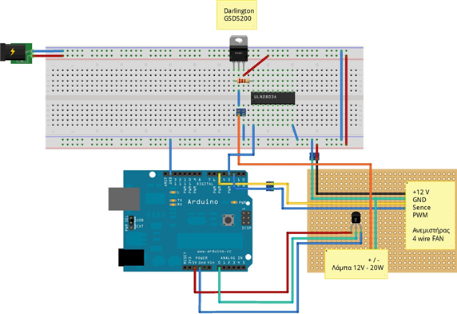
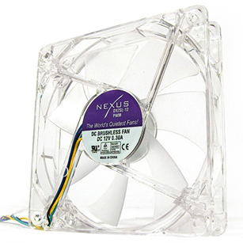
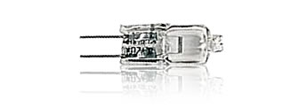
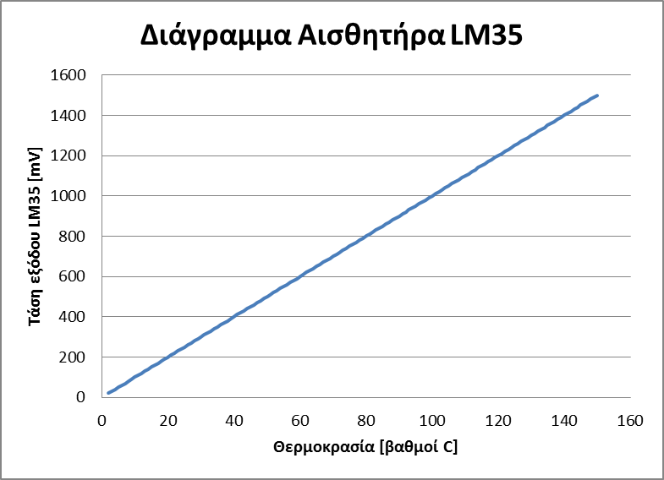
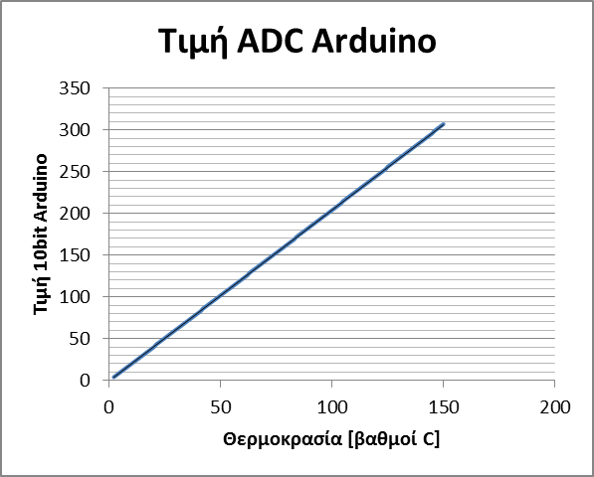
Πειραματική Πλακέτα
Tachometer sensor
PWM - Διαμόρφωση εύρους παλμών
Temperature sensor
Notes:
Τα δύο ηλεκτρόδια διαχωρίζονται από μία μεμβράνη, η οποία έχει το ρόλο του ηλεκτρολύτη. Μεταξύ αυτής της μεμβράνης και των ηλεκτροδίων υπάρχει ένα στρώμα καταλύτη. Συνοπτικά, η διαδικασία παραγωγής ηλεκτρισμού περιγράφεται από τα παρακάτω επιμέρους στάδια.
- Το υδρογόνο τροφοδοτεί την άνοδο της κυψέλης, το αρνητικό ηλεκτρόδιο, το οποίο ερχόμενο σε επαφή με τον καταλύτη διαχωρίζεται σε θετικά φορτισμένα ιόντα υδρογόνου και ηλεκτρόνια. Η άνοδος και ο καταλύτης είναι τέτοιας κατασκευής ώστε η διάχυση των ατόμων του υδρογόνου να γίνεται με ομογενή τρόπο.
- Τα ηλεκτρόνια τα οποία απελευθερωθήκαν μεταφέρονται μέσω εξωτερικού ηλεκτρικού κυκλώματος προς την κάθοδο δημιουργώντας ηλεκτρισμό αφού η μεμβράνη αποτρέπει τη διέλευση τους μέσω αυτής. Για αυτό το λόγο η άνοδος και ο καταλύτης επιλέγονται να είναι αγώγιμα υλικά.
- Στη συνέχεια, το ατομικό πλέον υδρογόνο, εξαιτίας της διαφοράς συγκεντρώσεως περνάει δια μέσου μιας μεμβράνης στην κάθοδο ενώ αντιθέτως, η δίοδος των ηλεκτρονίων παρεμποδίζεται από τη μεμβράνη. Τα θετικά φορτισμένα ιόντα του υδρογόνου (στην ουσία αναφερόμαστε σε μεμονωμένα πρωτόνια) διαπερνούν τη μεμβράνη και ενώνονται με το οξυγόνου το οποίο τροφοδοτεί την κάθοδο, το θετικά φορτισμένο ηλεκτρόδιο.
- Στην πλευρά της καθόδου, για την ολοκλήρωση της αντίδρασης σχηματισμού ενός μορίου νερού απαιτούνται δύο ηλεκτρόνια, τα οποία αποδεσμεύτηκαν στην άνοδο. Για να μπορέσουν τα ηλεκτρόνια να περάσουν στην πλευρά της καθόδου, εξαναγκάζονται να διέλθουν από ένα εξωτερικό κύκλωμα.
- Στο σχηματισμό του νερού συμμετέχουν εκτός των μορίων του οξυγόνου και των ιόντων του υδρογόνου, τα ηλεκτρόνια τα οποία διοχετεύτηκαν μέσω του εξωτερικού ηλεκτρικού κυκλώματος στην κάθοδο, στην αρχή της διαδικασίας.

Slide 8
Matlab - GUI
Επιλογή σειριακής θύρας
Έναρξη
επικοινωνίας
Γραφική απεικόνιση τρέχουσας θερμοκρασίας και επιθυμητής τιμής
Mode «1» ρύθμιση παραμέτρων ελεγκτή θερμοκρασίας
Γραφική απεικόνιση του εύρους των παλμών (duty cycle) του PWM του ανεμιστήρα
Μπάρα ολίσθησης για φωτεινότητα λυχνίας (0-100% manual)
Ρύθμιση παραμέτρων ελεγκτή στροφών
Mode «1» λειτουργία και των δύο ελεγκτών
Mode «0» λειτουργία ελεγκτή στροφών
Συντελεστής φίλτρου Moving Average
Γραφική απεικόνιση στροφών ανα λεπτό του ανεμιστήρα και της επιθυμητής τιμής
Αλλαγή πλήθους τιμών γραφικών για τον άξονα x (Time - n)
Τερματισμός
Προγράμματος
Αποθήκευση των γραφημάτων ως αρχείο *.mat με δυναμική ονοματοδοσία του αρχείου

Slide 9


2. Έλεγχος στροφών ανεμιστήρα
Στόχος / Μαθηματικό Μοντέλο
Μοντελοποίηση Συστήματος
Σύγκριση χειροκίνητης ρύθμισης με ρύθμιση μέσω εργαλείων του
matlab

Slide 10
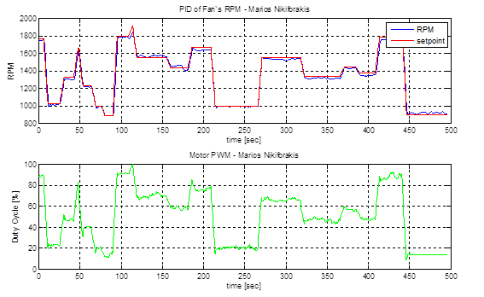
Διάγραμμα βαθμίδων ελέγχου στροφών
Μελέτη ανοικτού συστήματος
Μαθηματικό
μοντέλο

Slide 11
Αναγνώριση Συστήματος
Η μοντελοποίηση του άγνωστου για μας συστήματος θα μελετηθεί μέσω κάποιων από τους τύπους μοντέλων που προσφέρει το εργαλείο δηλαδή:
Γραμμικό παραμετρικό μοντέλο (Linear parametric model)
  ARX
  ARMAX
  OE
Μη – γραμμικό μοντέλο (non-Linear model)
  ARX
  Hammerstein - Wiener
Είδος | Μοντέλο | Παράμετροι | Ομοιότητα με το πραγματικό [%]
Γραμμικό | ARX | n_{a}=1, n_{b}=1, n_{k}=1 | 5.463
 |  | n_{a}=4, n_{b}=4, n_{k}=1 | 36.23
 |  | n_{a}=10, n_{b}=10, n_{k}=1 | 65.99 (καλύτερο ARX)
 | ARMAX | n_{a}=2, n_{b}=2, nc=2, n_{k}=1 | 81.61
 |  | n_{a}=10, n_{b}=10, nc=10, n_{k}=1 | 82.96(καλύτερο γραμμικό)
 | OE (Output Error Model) | n_{a}=2, n_{b}=2, n_{k}=1 | 44.41
 |  | n_{a}=1, n_{b}=10, n_{k}=1 | 23.55
 |  | n_{a}=10, n_{b}=1, n_{k}=1 | 82.29 (καλύτερο ΟΕ)
Μη γραμμικό | ARX | n_{a}=2, n_{b}=2, n_{k}=1 | 81.47
 | Ham-Wien | n_{a}=2, n_{b}=2, n_{k}=1 | 83.42 (καλύτερο)
Notes:
Όταν το σύστημα βρίσκεται σε κανονική λειτουργία υπάρχουν μεταβολές στο απαιτούμενο φορτίο στις οποίες πρέπει να προσαρμόζεται.
Η απόδοση του συστήματος εκφράζεται από την χαρακτηριστική καμπύλη τάσης-ρεύματος.
Επομένως για να είναι βέλτιστη η απόδοση η χαρακτηριστική τάσης-ρεύματος πρέπει να παραμένει σε συγκεκριμένο επίπεδο.
Οι παράμετροι πρέπει να ελέγχονται για να διασφαλίζεται η γρήγορη μεταβατική απόκριση του συστήματος, να γίνεται με σταθερό τρόπο η έναρξη λειτουργίας και να μπορεί το σύστημα να σταματήσει την λειτουργία

Slide 12
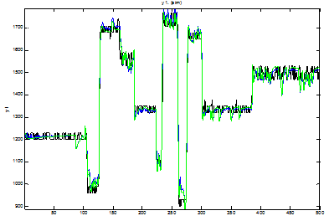

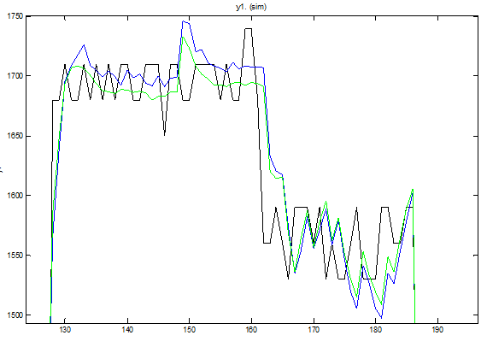
Σύγκριση καλύτερου - γραμμικού και μη γραμμικού μοντέλου
testdata; measured
amx1010101; fit: 82.96%
mlhw3; fit: 83.42%

Slide 13
Μοντέλο συστήματος
Μοντέλο ARMAX (Auto Regresive model with external input) με υπόθεση ύπαρξης στοχαστικού θορύβου
ARΜΑX 10 10 1
na = 10 (αριθμός πόλων),
nb = 10 (αριθμός μηδενικών)
nc = 10 (αριθμός συντελεστών στοχαστικού θορύβου)
και χωρίς καθυστέρηση
nk = 1
V
G_{n}(z)
Συνάρτηση μεταφοράς:
U
G(z)
Y

Slide 14
Μοντέλο για αυτόματη ρύθμιση ελεγκτή
Μοντέλο ARX (Auto Regresive model with external input) ARX 10 10 1
ARX 10 10 1
na = 10 (αριθμός πόλων),
nb = 10 (αριθμός μηδενικών)
και χωρίς καθυστέρηση
nk = 1
Συνάρτηση μεταφοράς:

Slide 15
Approximate MIGO – απόκριση συχνότητας
Kp = 0.326, Ki = 0.141, Kd = 0.0695 (καλύτερα αποτελέσματα)
MAE (Mean Absolute Error) = 17.7 RPM
Ποσοστό υπερύψωσης: Μp = 24.1 %
Notes:
Η ωμική πτώση τάσης είναι γραμμική συνάρτηση του ρεύματος για συγκεκριμένη θερμοκρασία και είναι ο κύριος παράγοντας της πτώσης της τάσης, καθώς η τυπική λειτουργία του κελιού καυσίμου βρίσκεται σε αυτή την περιοχή.

Slide 16
Σύγκριση αποτελεσμάτων matlab – με χειροκίνητη ρύθμιση του ελεγκτή
Kp = 0.326, Ki = 0.14, Kd = 0.06 (θεωρητικό μοντέλο - Sisotool)
Kp = 0.67, Ki = 0.64, Kd = 0.01 (manual tuning)
Notes:
χρειάζεται κάποιος χρόνος μέχρι να μεταφερθούν νέα μόρια καυσίμου και να απομακρυνθούν τα προϊόντα της αντίδρασης, λόγω επικράτησης φαινομένων διάχυσης. Στις PEMFC η υγρή φάση του νερού μπορεί να προκαλέσει πρόβλημα και επιπλέον η απομάκρυνση των προϊόντων συνήθως είναι πιο αργή. Οι απώλειες αυτές έχουν μικρή τιμή για μικρή πυκνότητα ρεύματος αλλά γίνονται σημαντικές όταν οι κυψέλες λειτουργούν πρακτικά σε υψηλές πυκνότητες ρεύματος.

Slide 17
Η λειτουργία του PID με τις παραμέτρους του sisotool

Slide 18
3. Έλεγχος Συστήματος θερμοκρασίας
Στόχος
Μοντελοποίηση Συστήματος
Σύγκριση χειροκίνητης ρύθμισης με ρύθμιση μέσω εργαλείων του
matlab

Slide 19
Διάγραμμα βαθμίδων ελέγχου θερμοκρασίας

Slide 20
Αναγνώριση Συστήματος
Αποτελέσματα ομοιότητας θεωρητικών μοντέλων
Είδος | Μοντέλο | Παράμετροι | Ομοιότητα με το πραγματικό [%]
Γραμμικό | ARX | n_{a}=2, n_{b}=10, n_{k}=1 | -4.181
 | ARMAX | n_{a}=2, n_{b}=10, n_{c}=1, n_{k}=1 | 21.73
 | OE | n_{a}=2, n_{b}=10, n_{k}=1 | 31.64
 | Process | n_{a}=2, zero, delay | 35.78
 |  | n_{a}=3, zero, delay | 21.89
 |  | n_{a}=3, zero, delay, Integrator | 42.18 (καλύτερο)
Μη γραμμικό | ARX | n_{a}=10, n_{b}=2 | 30.87
 | Ham-Wien | n_{a}=2, n_{b}=2 | 25.62
Διαδικαστικό μοντέλο,
Process Model
Όπου:
k_{p} = -3.1361e-007
T_{p1} = 9.426
T_{p2} = 9.2765
T_{p3} = 0.75093
T_{d} = 0
T_{z} = 1985.2
Notes:
Όταν το σύστημα βρίσκεται σε κανονική λειτουργία υπάρχουν μεταβολές στο απαιτούμενο φορτίο στις οποίες πρέπει να προσαρμόζεται.
Η απόδοση του συστήματος εκφράζεται από την χαρακτηριστική καμπύλη τάσης-ρεύματος.
Επομένως για να είναι βέλτιστη η απόδοση η χαρακτηριστική τάσης-ρεύματος πρέπει να παραμένει σε συγκεκριμένο επίπεδο.
Οι παράμετροι πρέπει να ελέγχονται για να διασφαλίζεται η γρήγορη μεταβατική απόκριση του συστήματος, να γίνεται με σταθερό τρόπο η έναρξη λειτουργίας και να μπορεί το σύστημα να σταματήσει την λειτουργία

Slide 21
Σύγκριση καλύτερου - γραμμικού και μη γραμμικού μοντέλου

Slide 22
Απόκριση συχνότητας – Ziegler - Nichols
Kp = 27900, Ki = 4830, Kd = 40400
MAE (Mean Absolute Error) = 0.3193^{ο}C
Ποσοστό υπερύψωσης: Μp = 58.32 %
Notes:
Η ωμική πτώση τάσης είναι γραμμική συνάρτηση του ρεύματος για συγκεκριμένη θερμοκρασία και είναι ο κύριος παράγοντας της πτώσης της τάσης, καθώς η τυπική λειτουργία του κελιού καυσίμου βρίσκεται σε αυτή την περιοχή.

Slide 23
Σύγκριση μαθηματικού μοντέλου και auto tuning – και πραγματικού ελεγκτή και manual tuning
Kp = 27900, Ki = 4830, Kd = 40400 (θεωρητικό μοντέλο - Sisotool)
Kp = 800, Ki = 50,
Kd = 70
(manual tuning)
Notes:
χρειάζεται κάποιος χρόνος μέχρι να μεταφερθούν νέα μόρια καυσίμου και να απομακρυνθούν τα προϊόντα της αντίδρασης, λόγω επικράτησης φαινομένων διάχυσης. Στις PEMFC η υγρή φάση του νερού μπορεί να προκαλέσει πρόβλημα και επιπλέον η απομάκρυνση των προϊόντων συνήθως είναι πιο αργή. Οι απώλειες αυτές έχουν μικρή τιμή για μικρή πυκνότητα ρεύματος αλλά γίνονται σημαντικές όταν οι κυψέλες λειτουργούν πρακτικά σε υψηλές πυκνότητες ρεύματος.

Slide 24
Η λειτουργία του PID με τις παραμέτρους του sisotool

Slide 25
Συμπεράσματα - Προτάσεις

Slide 26
Συμπεράσματα
Μοντελοποίηση ανεμιστήρα με ποσοστά ομοιότητας πάνω του 80% και στην σύγκριση του auto tuning με το manual tuning όμοιες τιμές παραμέτρων, με το auto tuning του matlab να είναι καλύτερο.
Η μοντελοποίηση του συστήματος θερμοκρασίας δεν είναι ικανοποιητική, με ποσοστά ομοιότητας περίπου 40%, παρατηρούμε οτι σε αυτήν την περίπτωση το manual tuning συμπεριφέρεται καλύτερα απο το auto tuning του sisotool.
Notes:
Τα αποτελέσματα της μαθηματικής προσομοίωσης έδειξαν σημαντικές βελτιώσεις στον χειρισμό ενός σύνθετου προβλήματος ελέγχου,
που μπορούν να οδηγήσουν στην πιο αποτελεσματική χρήση των συστημάτων κυψελών καύσιμου.
Επιπρόσθετα το MPC σχήμα συνδυάζει δύο αντικρουόμενους στόχους και μπορεί να οδηγήσει με ασφάλεια σε μια λειτουργική περιοχή
στην οποία μεγιστοποιείται η ισχύς για το δεδομένου μεγέθους κελί καυσίμου.

Slide 27
Προτάσεις
Για την βελτίωση του κώδικα του Arduino, απαραίτητη θα ήταν η χρήση της εντολής auto/manual έτσι ώστε να μπορεί καποιος να απενεργοποιεί τον ελεγκτή.
Χρησιμοποίηση της βιβλιοθήκης Autotune του Arduino και σύγκριση αποτελεσμάτων.
Προσθήκη ενος φίλτρου μέσα στον κώδικα του Arduino στην είσοδο της μετρούμενης θερμοκρασίας.
Προσθήκη μιας οθόνης LCD και dip-switch.
Χρήση ενός κανονικού ανεμιστήρα με μεγαλύτερη δυνατότητα ψύξης, όπως και αντίστασης αντι για λάμπας.
Εύρεση ενός καλύτερου μαθηματικού μοντέλου για τον ανεμιστήρα, και προσπάθεια εύρεσης του μοντέλου θερμοκρασίας για καλύτερα αποτελέσματα.

Slide 28
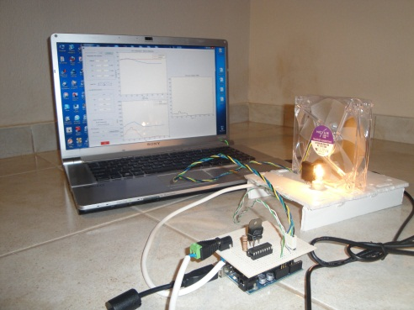
Ευχαριστώ για την προσοχή σας !
Έλεγχος θερμοκρασίας με έλεγχο στροφών ανεμιστήρα χρησιμοποιώντας την πλατφόρμα μικροελεγκτών Arduino, στέλνωντας τιμές απο υπολογιστή μέσω του Matlab
Θεσσαλονίκη, Ιανουάριος 2013

